Slide 1
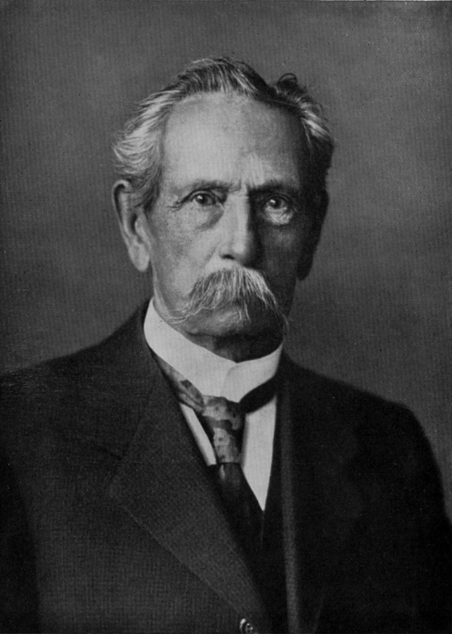
Carl Friedrich Benz
Nemški inženir in konstruktor

Slide 2
ROJSTVO
Carl Friedrich Benz se je rodil 25. november 1844 v Mühlburgu v Nemčiji

Slide 3
MLADOST
Benz izhaja iz družine, ki se je že več generacij ukvarjala s kovaštvom. Že zelo zgodaj je kazal zanimanje za tehnologijo in znanost. Študiral je na tehnični šoli v Karlsruheju, po končanem študiju je še nekaj časa opravljal prakso v strojni industriji.

Slide 4
ZAČETKI KARIERE
Leta 1871 je ustanovil podjetje, delujoče na področju železnine in mehanike. Priredil je 4-taktni motor z notranjim izgorevanjem (bencinski motor), ki ga je kasneje vgradil v trikolesno kočijo.
Benzova motorna kolesa so 29. januarja 1886 dobila cesarski patent. Prva otvoritvena vožnja z avtomobilom je uspela 3. julija 1886. Benz je leta 1906 ustanovil novo podjetje.
Skupaj z Daimlerjem sta se leta 1926 združila v podjetje Daimler – Benz AG.

Slide 5
SMRT
Umrl je 4. aprila 1929 v Ladenburgu.

Slide 6
ZANIMIVOSTI
Po njem se imenuje najbolj razširjeno gorivo v avtomobilizmu - bencin.
Tovarniško moštvo Daimler-Benz AG je med sezonama 1927 in 1939 nastopilo na 228-ih dirkah, na katerih je doseglo 38 zmag.
Mercedes-Benz je dominiral v Formuli 1, Juan Manuel Fangio z Mercedes-Benzom osvojil dva zaporedna dirkaška naslova prvaka, dokler se po sezoni 1955 niso načrtno umaknili.
V sezoni 1994 so se povezali z moštvom McLaren s katerim sodelujejo še danes. Kombinacija McLaren-Mercedes (oziroma Srebrne puščice) je po začetnih težavah osvojila konstruktorski naslov v sezoni 1998 in dva dirkaška naslova. V teh letih so bili večinoma pri vrhu.

Slide 7
SLIKE

Slide 8
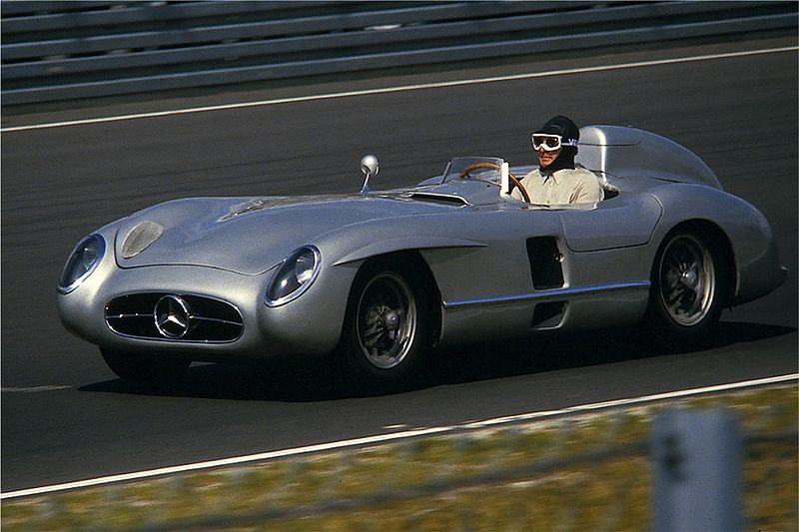

Slide 9
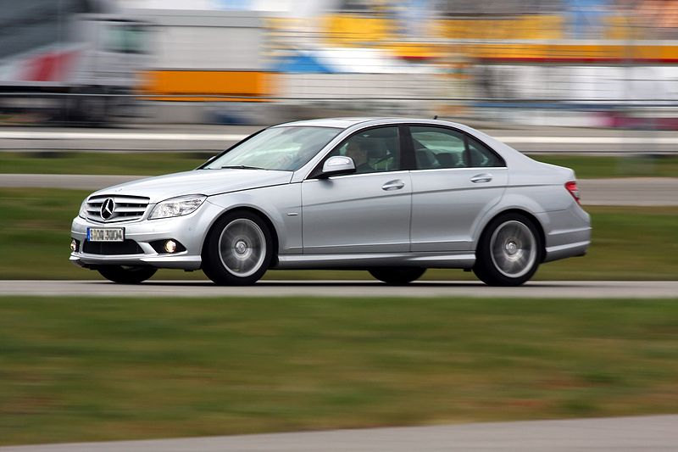

Slide 10
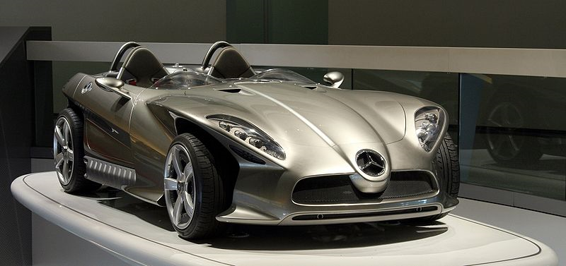

Slide 11
